Slide 1





Velkommen til
Repræsentantskabsmøde
Mandag 31. oktober 2022

Slide 2
Agenda
Velkomst og valg af ordstyrer
Bestyrelsens- og direktionens beretning
Fremlæggelse af budget for 2023 for Jysk Energi (NOE) A.m.b.a samt status på 2022
Valg til repræsentantskabet
Kommende møder
Eventuelt

Slide 3
Agenda
Velkomst og valg af ordstyrer
Bestyrelsens- og direktionens beretning
Fremlæggelse af budget for 2023 for Jysk Energi (NOE) A.m.b.a samt status på 2022
Valg til repræsentantskabet
Kommende møder
Eventuelt

Slide 4
Agenda
Velkomst og valg af ordstyrer
Bestyrelsens- og direktionens beretning
Fremlæggelse af budget for 2023 for Jysk Energi (NOE) A.m.b.a samt status på 2022
Valg til repræsentantskabet
Kommende møder
Eventuelt

Slide 5
Omsætning og ansatte 2015-2023

Slide 6
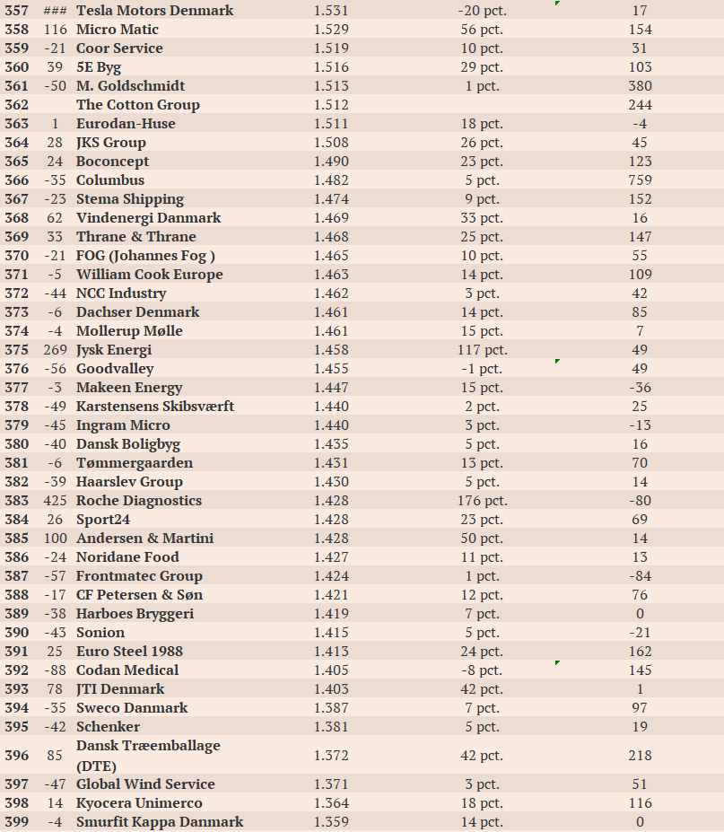
Den 375. største virksomhed i Danmark i 2021
Børsen Top-1000
Fremgang 269 pladser
117 % vækst
Jysk Energi er på vej højere op på listen:
Forventet omsætning i 2022 og 2023:
2022: 3 mia. kr. (nr. 178)
2023: 5,7 mia. kr. (nr. 103)
(Ift. 2021 listen)

Slide 7
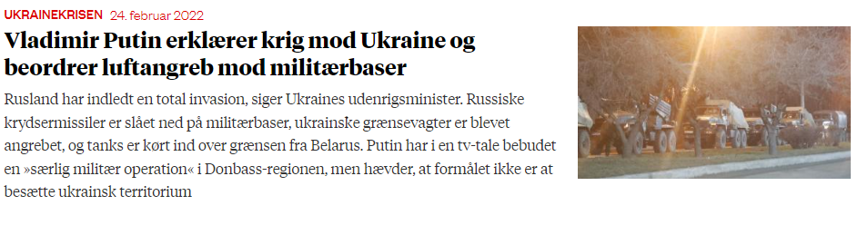
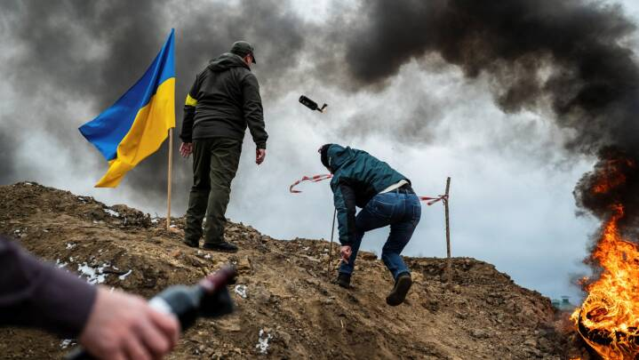

Energikrise

Slide 8
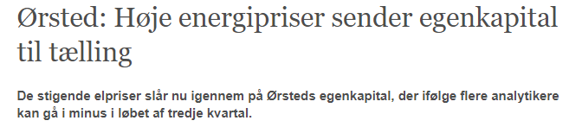

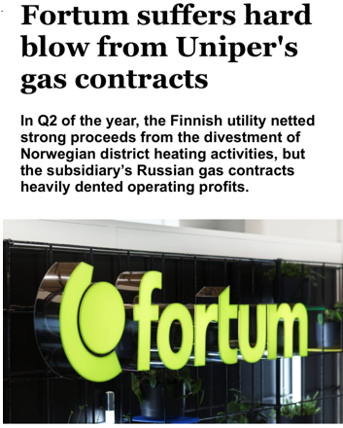
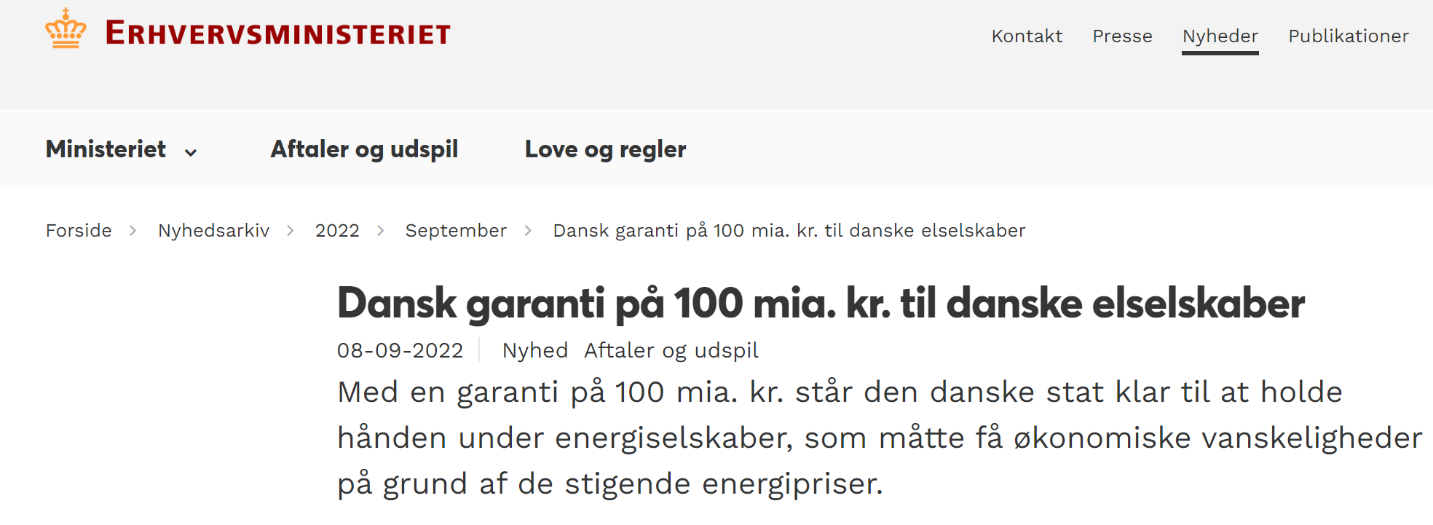
Energikrise
Tab 9,2 mia. EUR 1. halvår

Slide 9


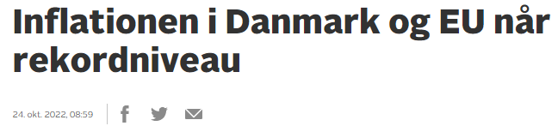


Energikrise

Slide 10
El- og gaspris udvikling - spotpriser

Slide 11
Kapitalforvaltning – Aktivklasser
Aktivtype | Værdi (mio. kr.) | Andel | Afkast 2022 ÅTD (mio. kr.) | Afkast 2021 (mio. kr.)
Aktier | 215 | 50,2% | -36,5 (-13,0%) | 58,7 mio. (20,8%)
-Danske | 49 | 11,4% | -9,1 (-13,5%) | 13,7 mio. (19,3%)
-Globale | 88 | 20,5% | -18,7 (-14,5%) | 26,4 mio. (19,2%)
-Emerging markets | 2 | 0,5% | -0,5 mio. (-27,0%) | -0,1 mio. (-8,1%)
-Aktiefonde | 76 | 17,9% | -8,2 mio. (-9,6%) | 18,7 mio. (28,3%)
Obligationer | 203 | 47,4% | -41,1 mio. (-14,2%) | 0,5 mio. (0,2%)
-Investment grade | 141 | 33% | -37,7 mio. (-17,2%) | -3,8 mio. (-1,4%)
-High Yield | 20 | 4,7% | -1,5 mio. (-6,8%) | 2,3 mio. (8,4%)
-Øvrige | 42 | 9,7% | -1,9 mio. (-3,9%) | 2,1 mio. (4,2%)
Total | 427.856 | 97,6% | 77,6 mio. kr. (-12,96%) | 59,2 mio. kr. 9,4%
Notes:
Lidt kommentarer
Obligationer er ikke den sikre havn

Slide 12
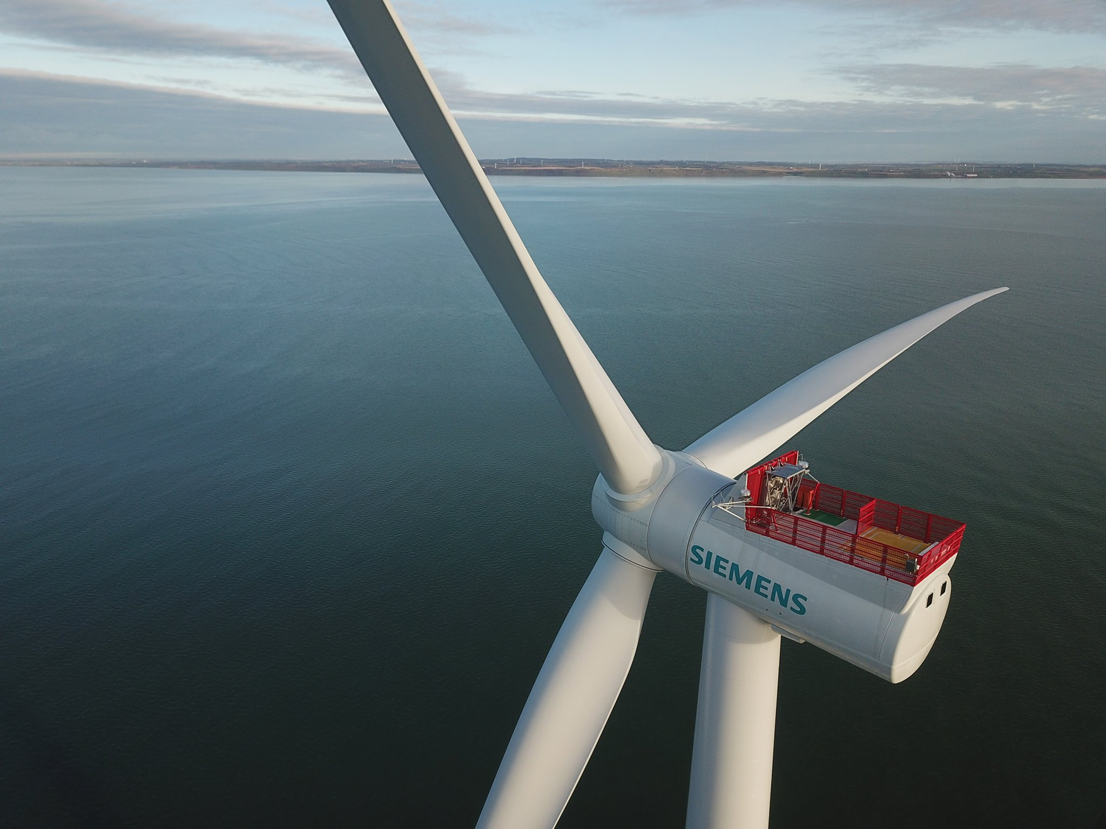

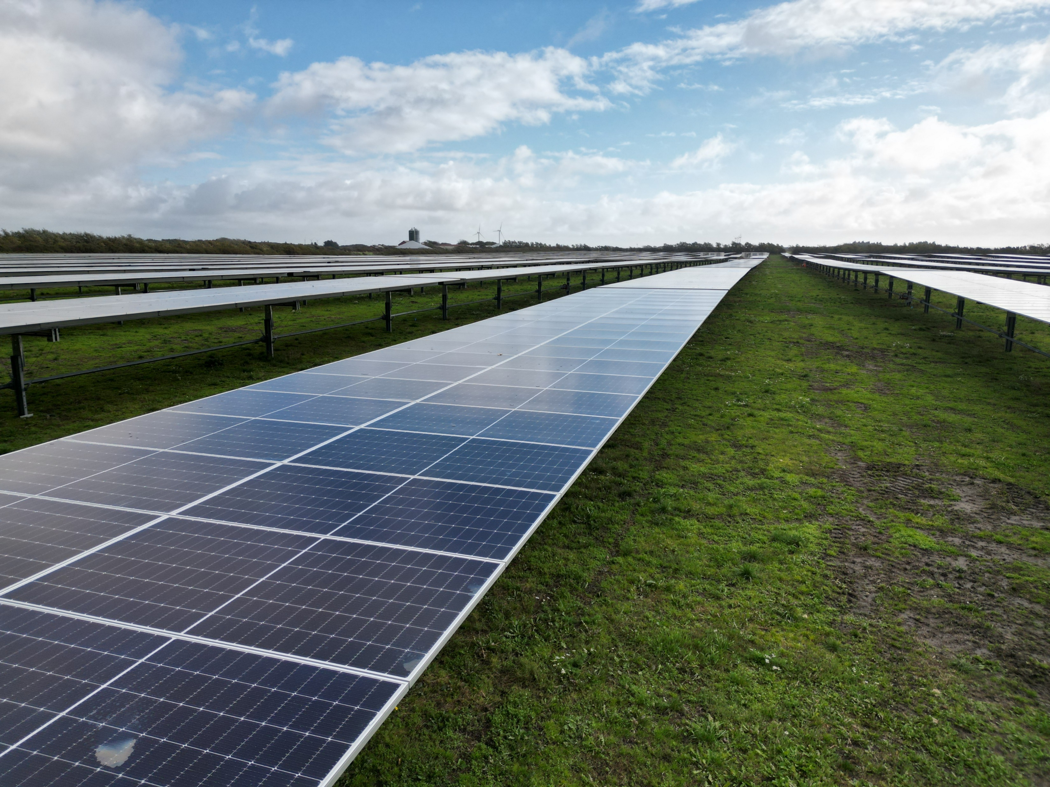
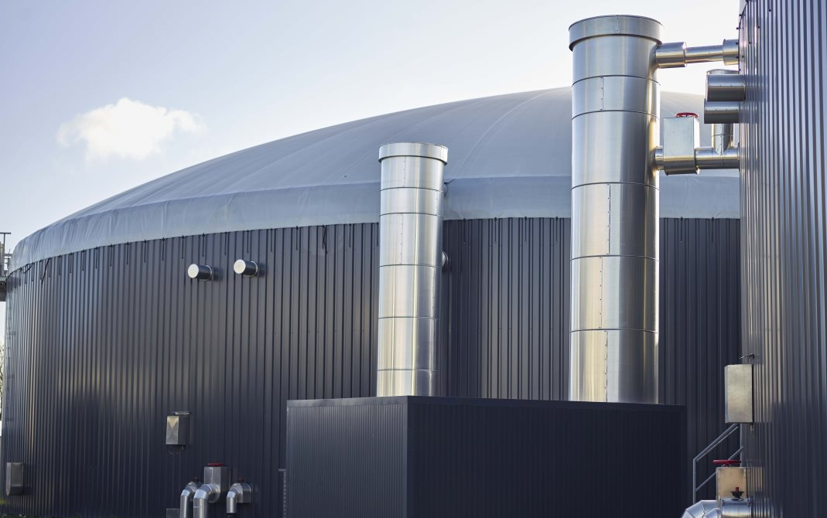
Aktiv kapitalforvaltning
2017 beslutning: Aktiv investering i VE frem for værdipapirer
Ca. 450 mio. kr. investeret i nye forretningsområder

Slide 13
Investeringsaktiviteter
Nissum Bredning
DBC
Thyborøn Sydhavn
Solcellepark Høvsøre
Greenbow
FastSpeed
Green.ai

Slide 14
God selskabsledelse
Fem fokusområder:
Aktiv ejerstruktur
Kommunikation
Bestyrelsens opgaver
Bestyrelsens sammensætning og kompetencer
Vederlag

Slide 15
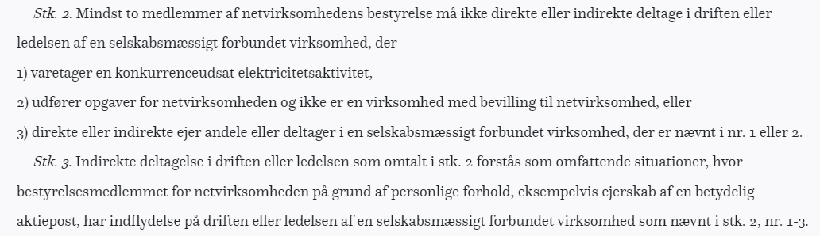
Valg til NOE-Nets bestyrelse
Har vi et habilitetsproblem, - måske?
Netvirksomhedsbekendtgørelsen §7:
Der er opstået tvivl om definitionen af, at de to eksterne bestyrelsesmedlemmer ikke må have sammenfaldende interesser.

Slide 16


100-års jubilæum

Slide 17
100-års jubilæum
Jubilæumsudvalget består af:
Bestyrelsesmedlemmer:
  Linda Rønn
  Morten Jacobsen
  Marianne Møller Sandberg
Ansatte:
  Agnete Støjberg (HR)
  Torben Antonsen (Marketing)
  Lars Naur (Direktør)

Slide 18



100-års jubilæum
  Specialpulje bliver til Jubilæumspulje
  Skolerne bliver involveret med enten podcast undervisning eller børnebog (Ikke afgjort endnu)
  Fredag d. 18. august: Åbent hus på Skivevej 120
  Lørdag d. 19. august: Jubilæumsfest i Musikteatret for repræsentantskabet og personale med underholdning og musik
  Vi overvejer mange forskellige grafiske udtryk

Slide 19

Jysk Energi A/S

Slide 20
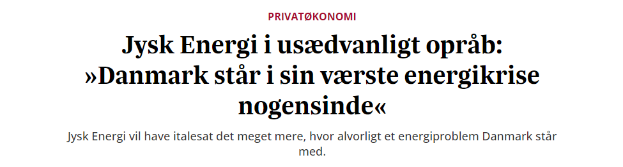
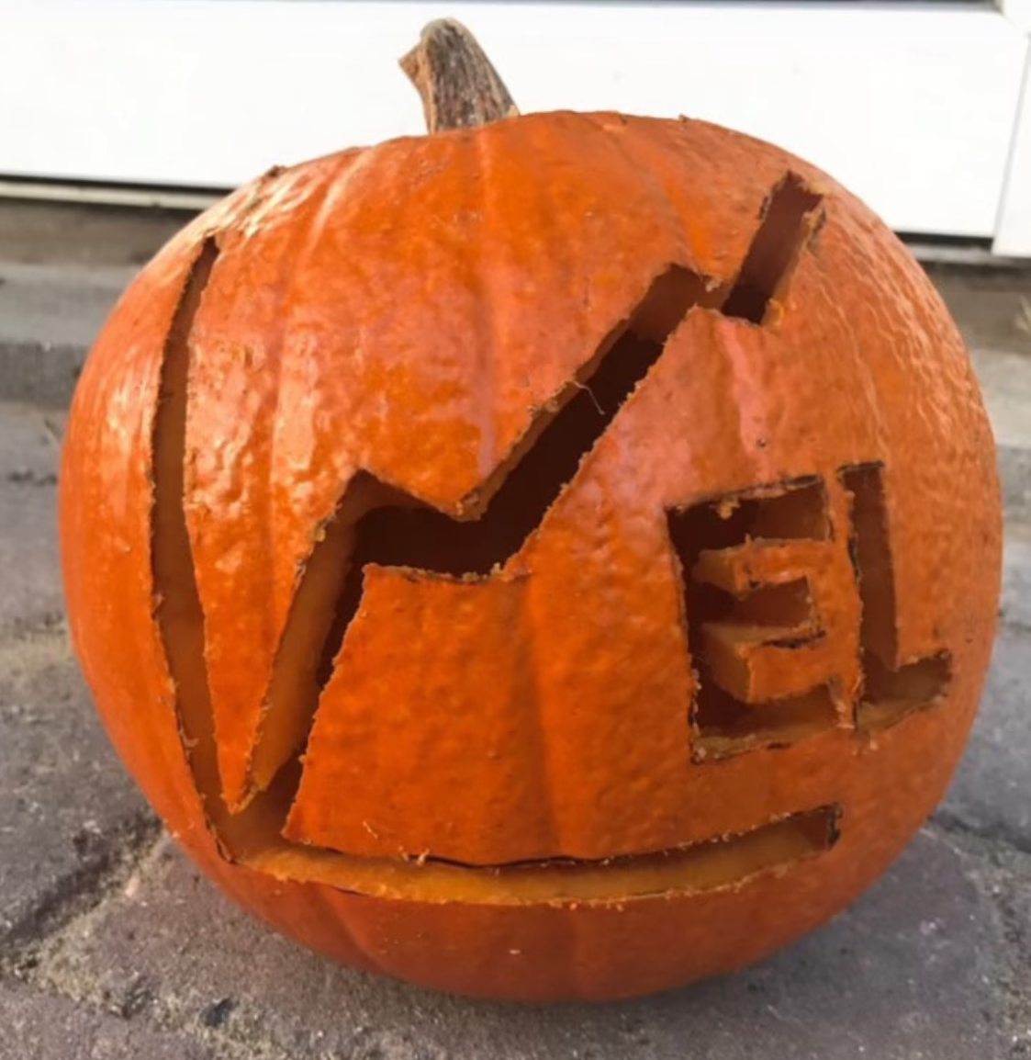
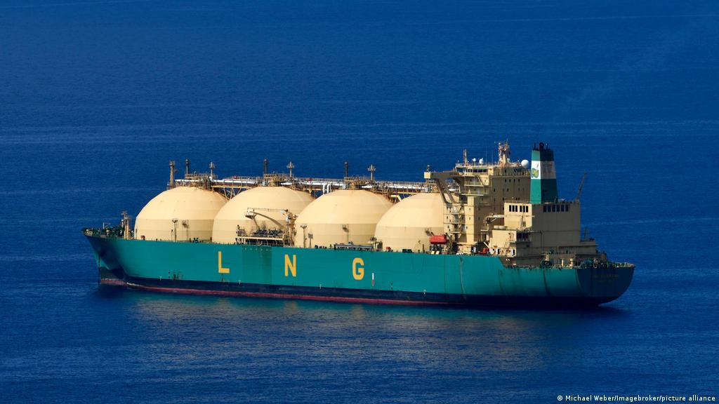
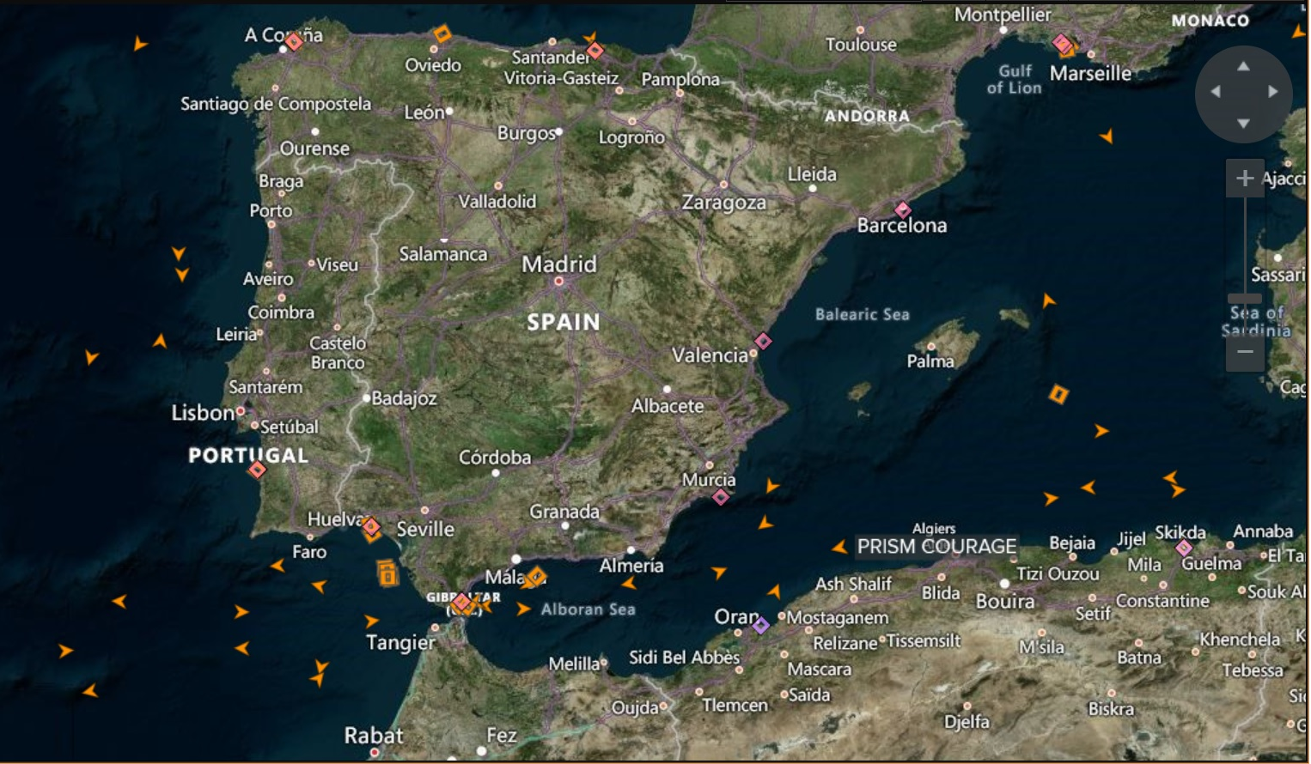
Et vildt efterår

Slide 21
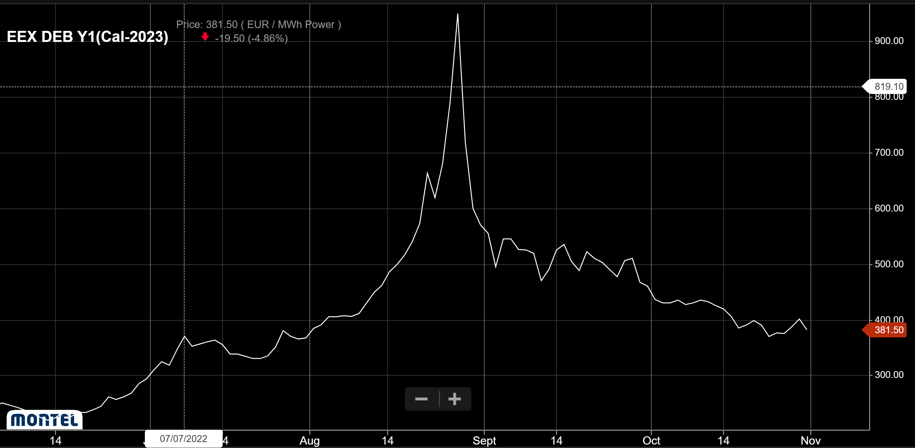
Forventninger til tyske elpriser i 2023

Slide 22
Nye markedsforhold for erhvervskunder
Ændrede betalingsbetingelser
Markant større risiko = Større risikopræmie
Ændrede markedsbetingelser for afdækning
Fastpris aftaler bortfalder
Fokus på PPA aftaler (matche produktions og forbrug)

Slide 23
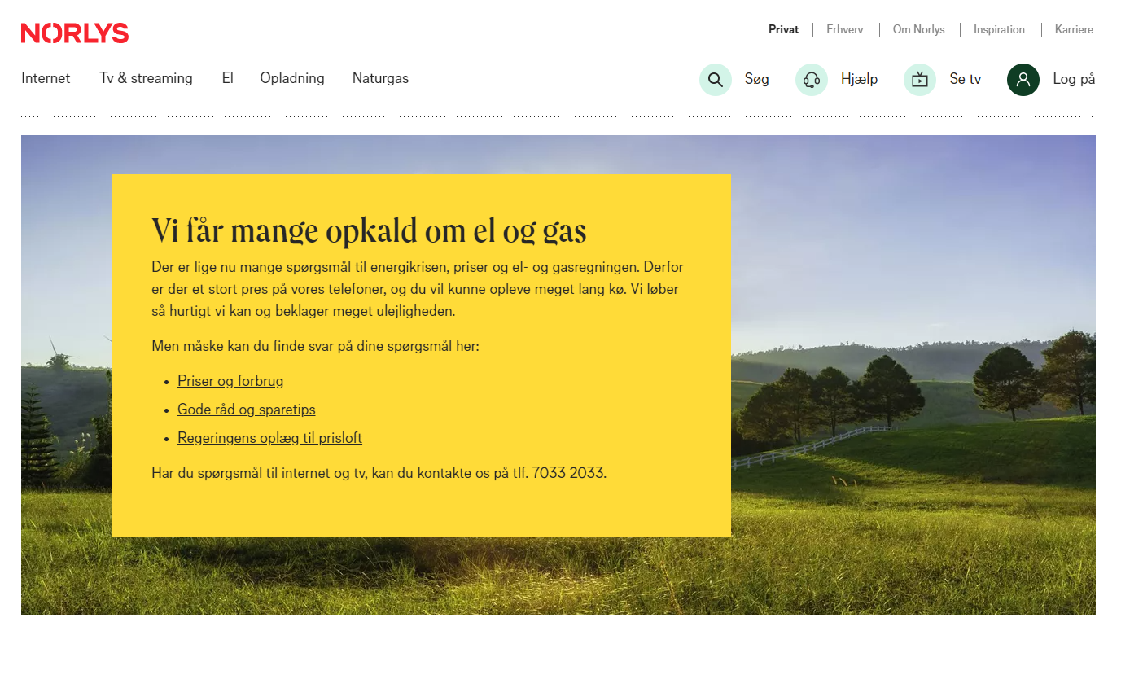
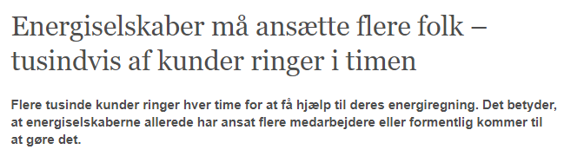
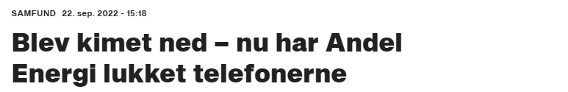
Kundeservicekald
x3

Slide 24

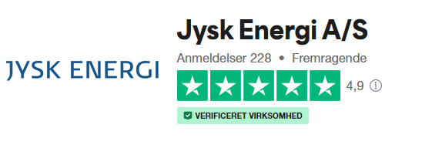
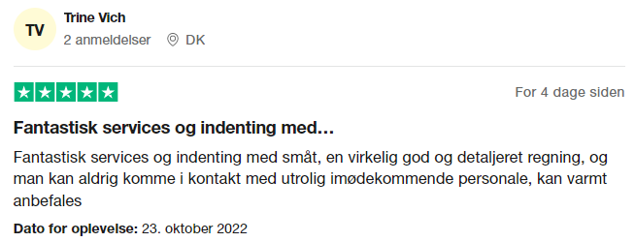
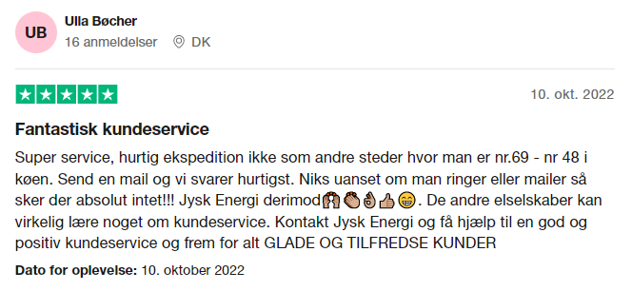
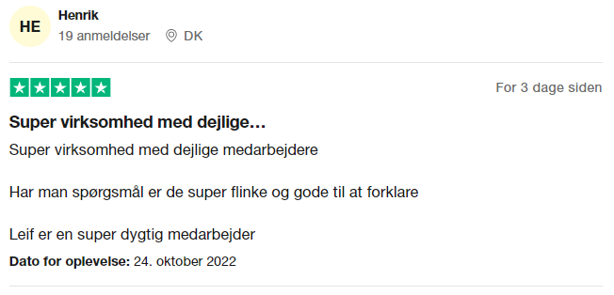
Kundetilgang
Privatkunde vækst
+11%

Slide 25
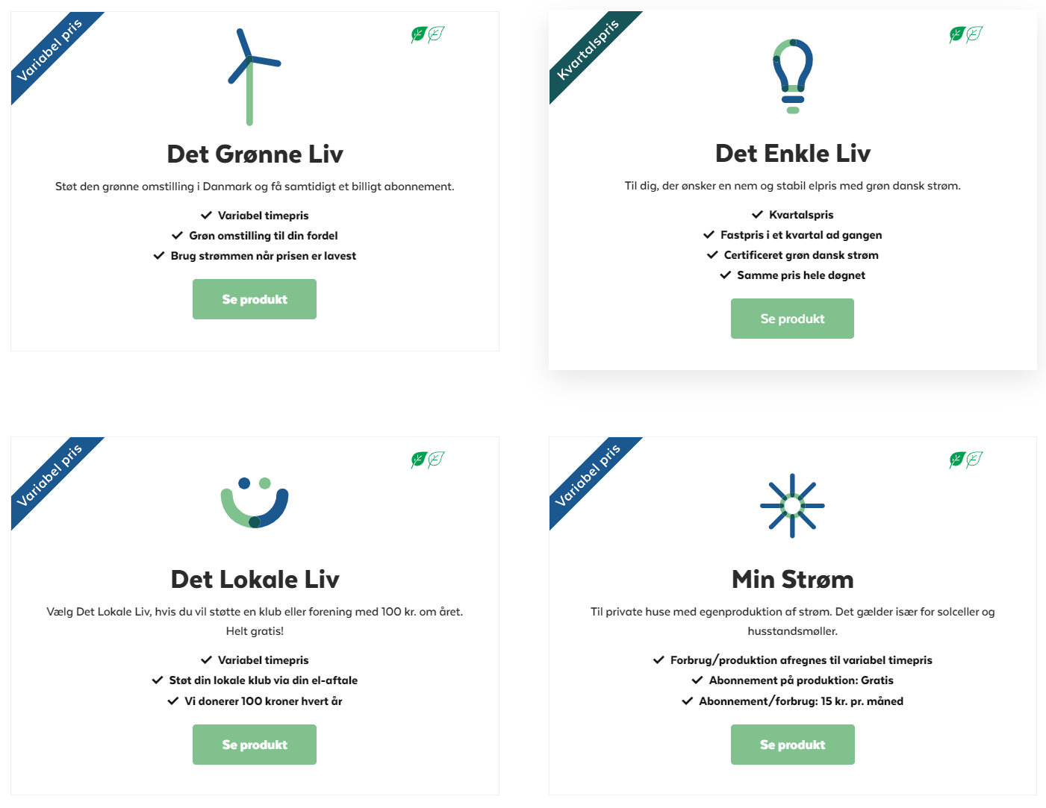
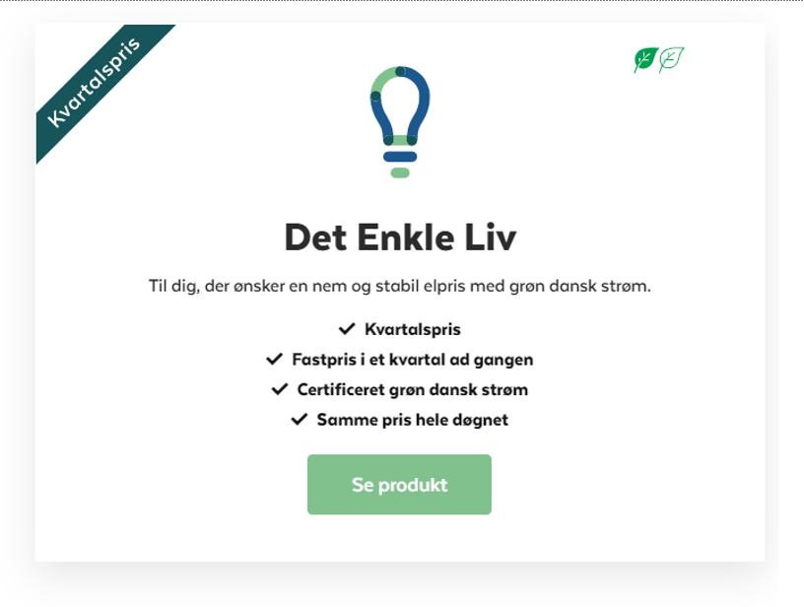
Øget interesse for privatprodukter
Variabel pris = Time afregnet
Kvartalspris = Fast pris et kvartal frem

Slide 26
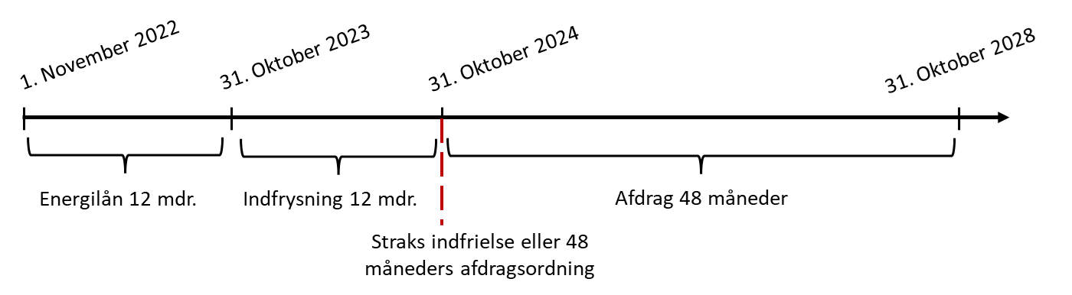
Indfrysningsordning
1. november kan alle elkunder vælge at udskyde betalingen (optage et energilån) af den del af elregningen, som er over 80 øre pr. kWh i ren elpris. Låneordningen gælder i 12 måneder.
Privatkunder kan optage lån hos deres energiselskab til 2% i rente
Virksomheder kan optage lån hos deres energiselskab til 4,4% i rente og for maksimalt 15 mio. kr. i alt for både el og gas.
Energiintensive virksomheder kan optage lån hos Erhvervsstyrelsen for maksimal 190 mio. kr. i alt for både el og gas.
Tidslinje:
Notes:
TYPO – 2028(0)

Slide 27

Jysk Energi Fibernet A/S

Slide 28
Hovedfokus for fiberforretningen
Bredbåndsprojekter
Vejlby/Vrist
Holstebro/Struer samgravning
Øvrige igangværende projekter

Slide 29
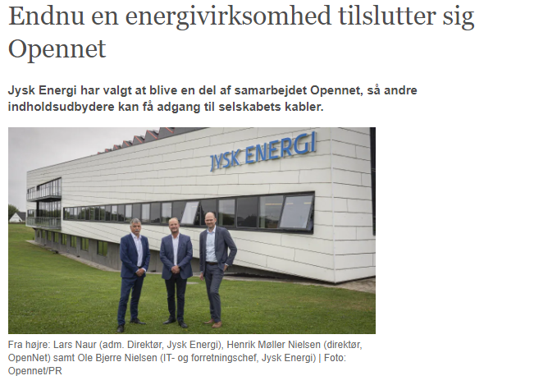
OpenNet
Test: 1. halvår 2023
Forventet opstart: 2. halvår 2023

Slide 30

NOE-Net

Slide 31
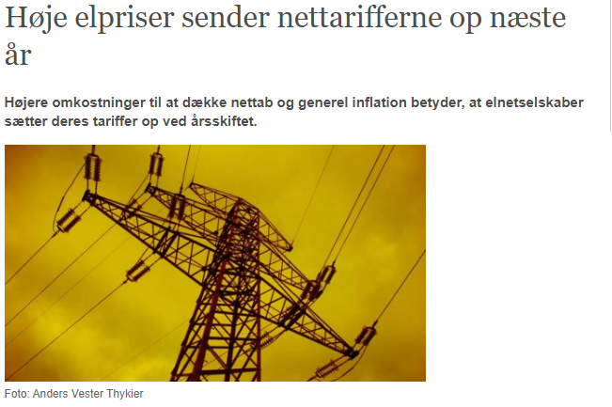
Hvorfor stiger tarifferne?

Slide 32
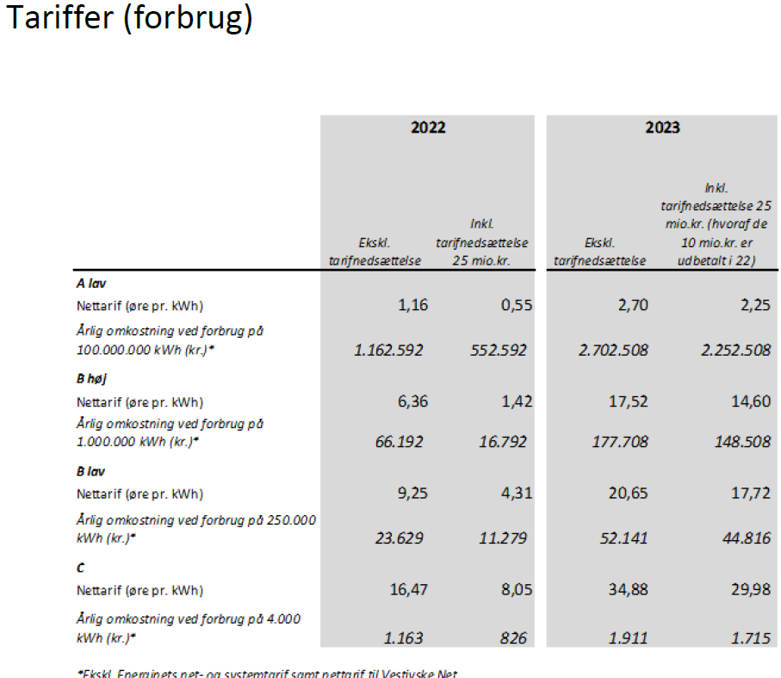
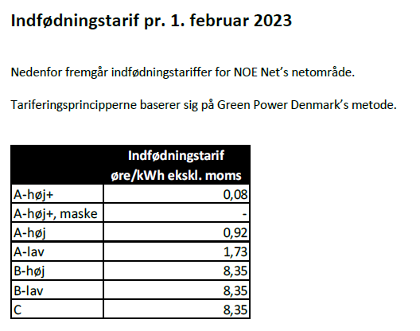
NOE-Net Tariffer 2023
Forbrugstariffer er ex. VN60 tarif og ex. moms

Slide 33
Ny tarifmodel 3.0
Lastzoner for C kunde:
Provenu-neutralt for NOE ift. nuværende tarifopkrævning
Tidsdifferentiering
Spidsbelastning mellem 17-21 og med højere tarif i vinterhalvåret
Effektbetaling for større erhverv
Forventes indført i løbet af 2023

Slide 34

Jysk Energi Invest A/S

Slide 35

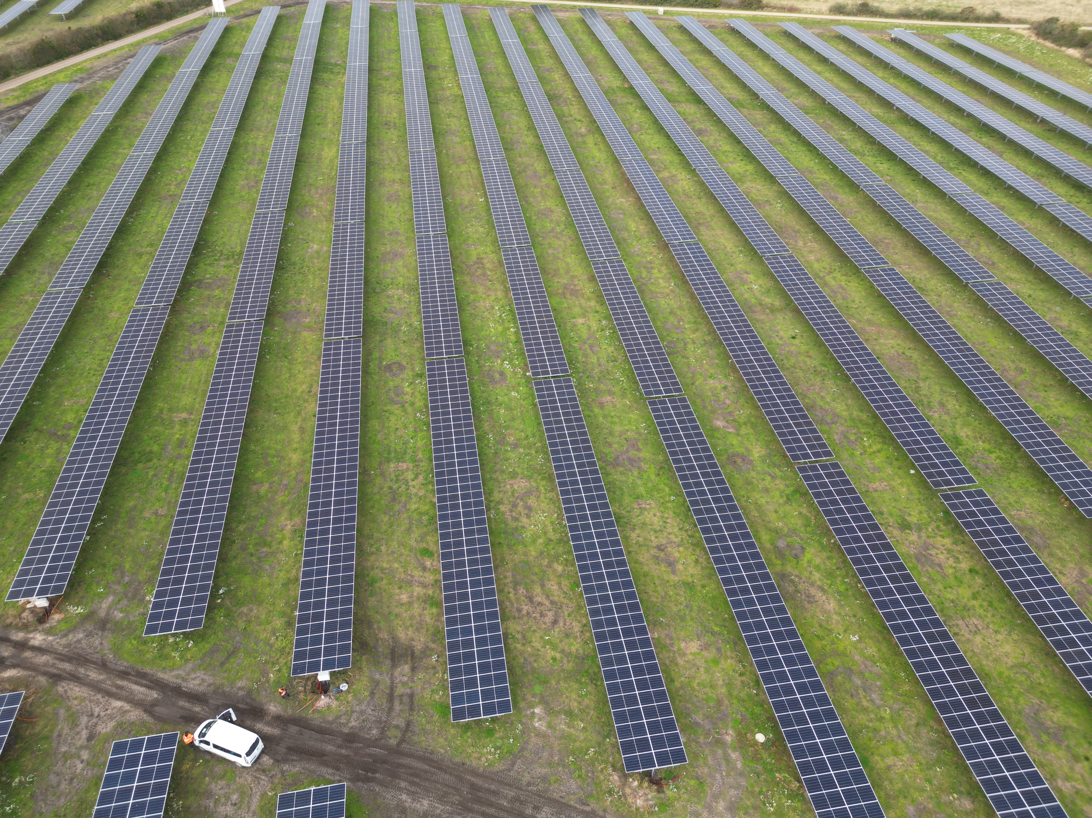
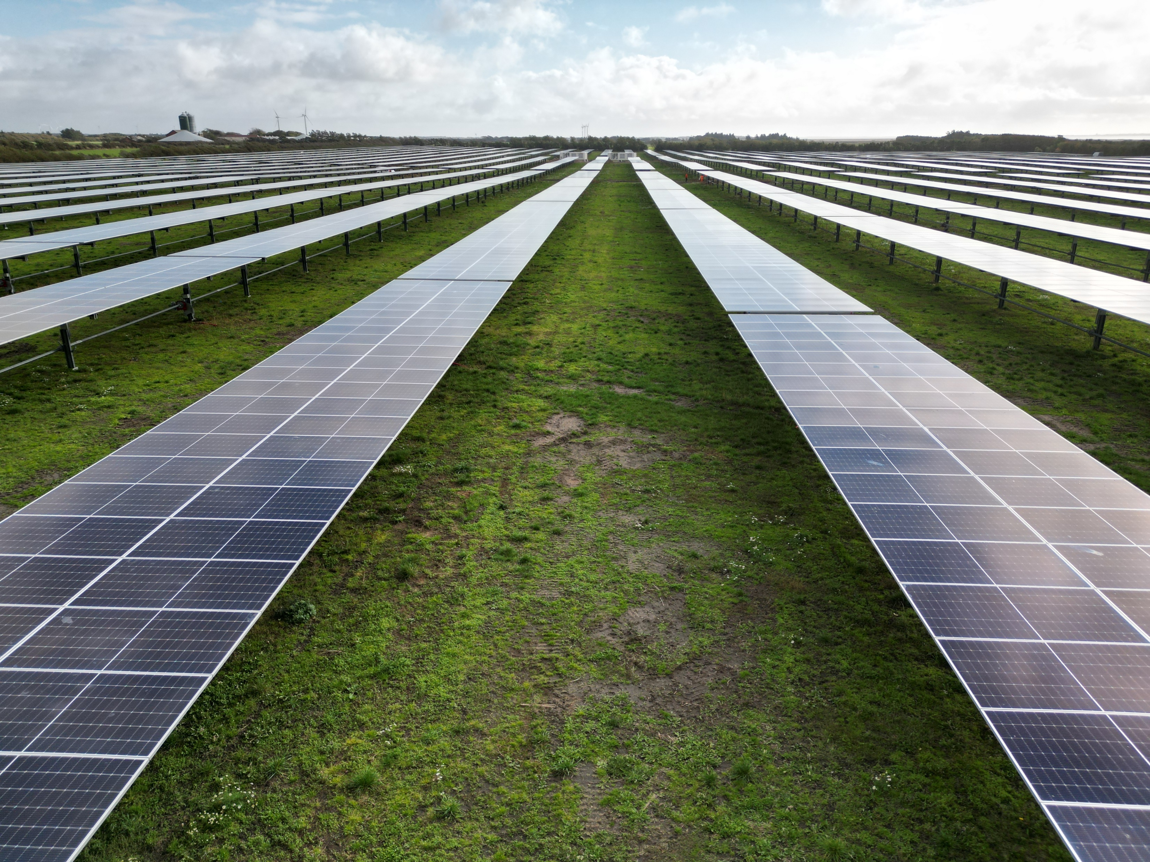
Tegninger Høvsøre
Alle andele solgt!

Slide 36


679 Anpartshavere
29.542 tegnende anparter (18,2 % overtegnet)

Slide 37
Høvsøre
89 anpartshavere bor inden for 4,5 km fra parken.
De har samlet investeret 19,1 mio. kr.
Maks tildeling bliver ca. 145 anparter

Slide 38

Status Høvsøre
Mekanisk installation så godt som udført
Ca. 68.000 paneler monteret (92%)
Elektrisk installation pågår
Tilladelser forventes i hus indenfor 2 uger
  Etablering
  Produktion
Næste skridt:
  Elektrisk installation færdiggøres
  Commissioning and Energization
Første kWh produceres primo december

Slide 39
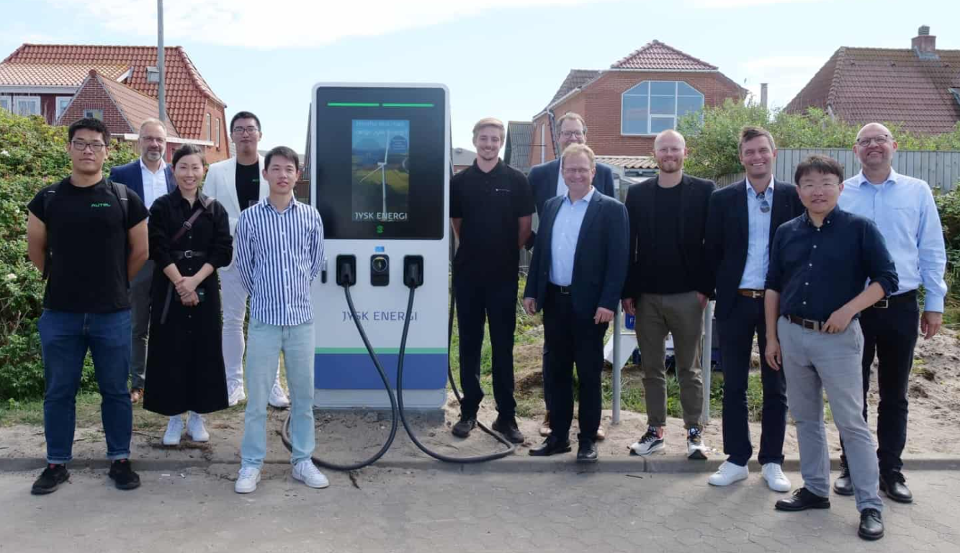
Ladestandere i Lemvig og Thyborøn

Slide 40
Agenda
Velkomst og valg af ordstyrer
Bestyrelsens- og direktionens beretning
Fremlæggelse af budget for 2023 for Jysk Energi (NOE) A.m.b.a samt status på 2022
Valg til repræsentantskabet
Kommende møder
Eventuelt

Slide 41
Budget forudsætninger
100 FTE i 2023
Hensat 5. mio. kr. til tab på debitorer i Jysk Energi A/S
Elpris 3,61 kr./kWh
Gaspris 279 EUR/MWh
Der er ikke budgetteret med kursgevinster/tab på værdipapirer

Slide 42
Jysk Energi koncern – estimat 2022
Resultatopgørelse – budget 2023 og forventninger til 2022
Nettoomsætningen forventes i 2022 at blive omkring 3 mia. kr., men er forbundet med
usikkerhed.
Resultat før afskrivninger er forbundet med usikkerhed grundet store udsving i forwardpriserne for 2023.
Forventede afskrivninger:
Uændrede forventede afskrivninger på ca. 50 mio. kr.
Resultat før skat forventes i 2022 at blive omkring 0.
I resultatet er der indregnet et forventet afkast på 32,5 mio. kr. fra kapitalandelene.

Slide 43
Jysk Energi koncern – budget 2023
Resultatopgørelse – budget 2023 og forventninger til 2022
Nettoomsætningen forventes i 2023 at blive over 4-5,7 mia. kr., men er forbundet med stor
usikkerhed.
Forventede afskrivninger:
Uændrede forventede afskrivninger på ca. 50 mio. kr.
Resultat før skat forventes i 2023 at blive i intervallet 50-80 mio. kr.
I resultatet er der indregnet et forventet afkast på 52,5 mio. kr. fra kapitalandelene.
Forventningerne til afkastet af kapitalforvaltningen i 2023 er budgetteret, således er der alene indregnet kuponrenter og udbytter.

Slide 44
Investeringsbudget 2023
Samlede forventede investeringer for 2022:
211 mio. kr.
Samlede investeringer for 2023:
194 mio. kr.

Slide 45
Forslag om udlodning på 28 mio. kr.
Direktionens opgave:
1. Daglig ledelse – herunder lede koncernens selskaber
2. Strategioplæg og forretningsudvikling
3. Sikre implementering og gennemførelse af strategi og forretningstiltag
Bestyrelsens opgave:
1. Strategisk udvikling og målsætning
2. Budgetopfølgning og kontrol
3. Ansætte og afskedige direktionen
4. Sparring med daglig ledelse
Repræsentantskabets opgave:
1. Ambassadør for Jysk Energi/NOE
2. Vælge Amba-bestyrelse
3. Sparring med bestyrelsen
4. Godkende årsregnskab
5. Vælge revisor
Jubilæumspulje
3 mio. kr.
Det er bestyrelsens og repræsentantskabets opgave at resultatdisponere overskuddet
Tarifnedsættelser
25 mio. kr.
Sponsorpulje
1,2 mio. kr.

Slide 46
Agenda
Valg af ordstyrer
Bestyrelsens- og direktionens beretning
Fremlæggelse af budget for 2023 for Jysk Energi (NOE) A.m.b.a samt status på 2022
Valg til repræsentantskabet
Kommende møder
Eventuelt

Slide 47
Valg til repræsentantskab
Mandag d. 14. november kl. 19.00
Valgmøde i kreds 1 – Skivevej 120, Holstebro
Tirsdag d. 15. november kl. 19.00
Valgmøde i kreds 3 – Lemvig Idræts- og kulturcenter

Slide 48
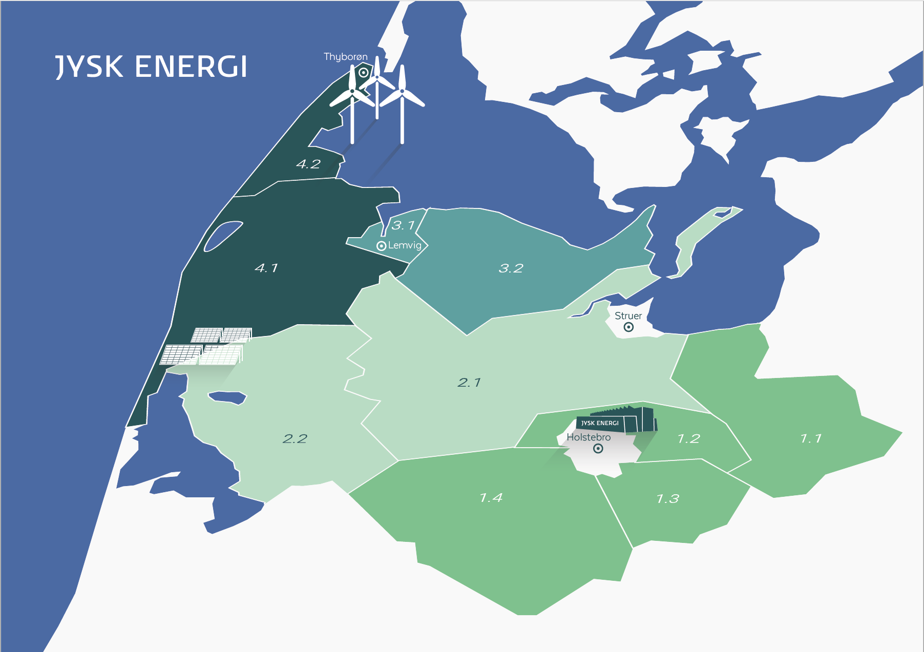
Nyt kort med kredse og distrikter

Slide 49
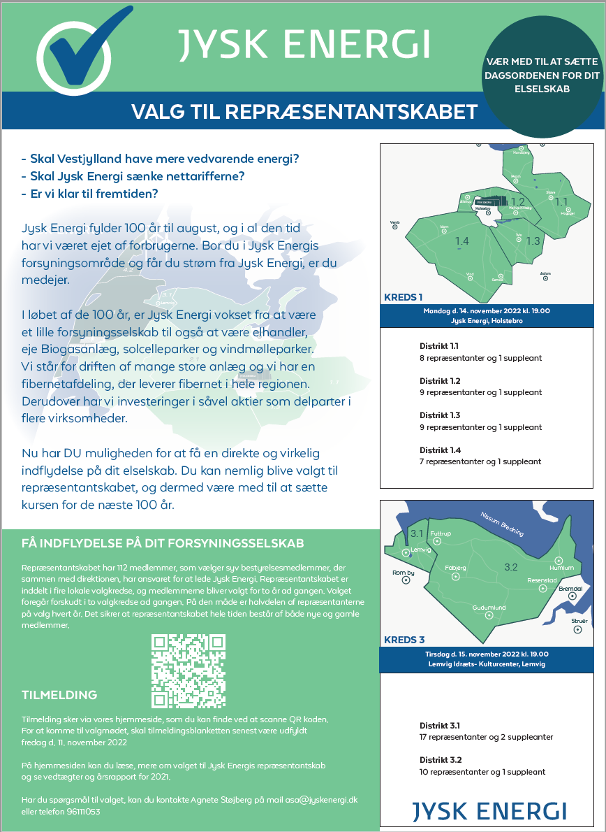
Annonce i ugeavisen tirs. + onsdag

Slide 50
På valg i kreds 1 - 2022
Distrikt 1.1 vælger 8 rep. medl. + 1. supp. (- 1 medlem)
(tidligere 03 Skave omr. og 12 Handbjerg omr.)
Jørgen Hedegaard
Johannes Kristensen
Helge P. Nielsen
Torben D. J. Andersen
Jens Erik Knarborg
Torben Amstrup
Steen Krog
Svend Olesen
Ulrik Kristensen

Slide 51
På valg i kreds 1 - 2022
Distrikt 1.2 – vælger 9 rep. medl.+ 1 supp. (+ 4 medlemmer)
(tidligere distrikt 01, Mejrup omr.)
Morten M. Westerblaae Jacobsen (b)
Michael Bjerre Drost
Per Lynggård
Mogens Weise
Peter Frøjk
Ny
Ny
Ny
Ny

Slide 52
På valg i kreds 1 - 2022
Distrikt 1.3 – vælger 9 rep.medl.+ 1 supp. (+ 3 medlemmer)
(tidligere distrikt 02, Tvis/Mejdal omr.)
René Johansen (b)
Charlotte Rosenkilde Sørensen
Helle Them
Ole Jørgensen
Boye Lindhardt Johansen
Ove Jensen
Ny
Ny
Ny

Slide 53
På valg i kreds 1 - 2022
Distrikt 1.4 – vælger 7 rep.medl.+ 1 supp. (- 1 medlem)
(tidligere distrikt 18, Idom/Nr. Felding omr. 19 Vinding/Vind omr.)
Poul Byskov
Jørgen K. Møller
Tyge Jørgensen
Robert Poulsen
Lars Gammelvind
Steen Stjernholm
Carsten Bjerrum
Johnny Jensen

Slide 54
På valg i kreds 3 - 2022
Distrikt 3.1 vælger 17 rep. medl. + 2. supp. (+ 1 medlem)
(tidligere distrikt 41 Lemvig by)
Linda Rønn Nielsen (b)
Karl Anders Kvist
Peder Kallerup
Bøje Mehlsen Pedersen
Erling Brask
Tage Rækby
Steen Møller
Peder Andreasen
Ole Jørgensen
Reinhardt Nygaard
Arne Bredvig Larsen
Henrik Nicolajsen
Jes Berthelsen
Karsten Vinther Iversen
Erling Lisby
Paul Paulsen
Ny

Slide 55
På valg i kreds 3 - 2022
Distrikt 3.2 vælger 10 rep. medl. + 1. supp. (- 2 medlemmer)
(tidligere distrikt 05 Nr. Nissum/Gudum omr. og distrikt 07 Humlum omr.)
Claus Buelund (b)
Bo Sønderriis
Jens Jørn Porup
Troels Skovmose
Karen Touborg
Søren Pedersen
Troels Primdahl
Thomas Larsen
Brian Nordentoft
Bjarne Løth Vingborg
Peter Baltzer
Brian Hylleberg

Slide 56
Agenda
Valg af ordstyrer
Bestyrelsens- og direktionens beretning
Fremlæggelse af budget for 2023 for Jysk Energi (NOE) A.m.b.a samt status på 2022
Valg til repræsentantskabet
Kommende møder
Eventuelt

Slide 57
Kommende møder/arrangementer
2022:
Mandag d. 14. november kl. 19.00: Valgmøde i kreds 1, Jysk Energi, Skivevej 120, Holstebro
Tirsdag d. 15. november kl. 19.00: Valgmøde i kreds 3, Lemvig Idræts- Kulturcenter, Lemvig
2023:
Fredag d. 21. april: Middag og Grease Musical i Musikteatret, Holstebro
Mandag d. 24. april kl. 19.00: Generalforsamling Jysk Energi A.m.b.a.
Uge 33: Jysk Energi fejrer 100 års jubilæum – program fremsendes senere.
Mandag d. 30. oktober: Repræsentantskabsmøde, Skivevej 120, Holstebro
Mandag d. 13. november: Valgmøde i kreds 2
Tirsdag d. 14. november: Valgmøde i kreds 4

Slide 58
Agenda
Valg af ordstyrer
Bestyrelsens- og direktionens beretning
Fremlæggelse af budget for 2023 for Jysk Energi (NOE) A.m.b.a samt status på 2022
Valg til repræsentantskabet
Kommende møder
Eventuelt

